Slide 1
모델 검증 및 평가
오 현 규
2020.01.17

Slide 2
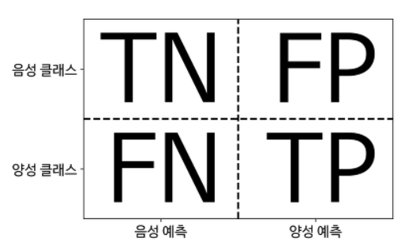
선택된 모델이 데이터를 얼마나 정확하게 설명하고 있는지(정확성), 그리고 새로운 데이터에 대해 해당 모델이 얼마나 유사한 결과를 낼 수 있는지(Robustness) 판단
confusion matrix
이진 분류 평가 결과를 나타낼 때 가장 널리 사용하는 방법
K-fold 교차 검증
교차 검증(cross_validation)
Overfitting을 방지하기 위해 검증용 데이터 집합을 만들어 사용한다.
평가 점수
r2_score : 결정계수
mean_squared_error: 평균 제곱 오차
median_absolute_error: 절대 오차 중앙값

Slide 3
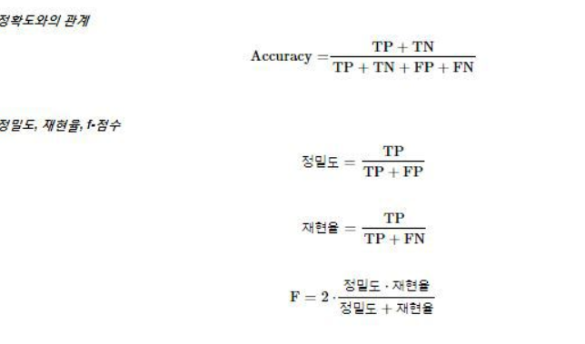
재현율 = 민감도, 적중률, 진짜 양성 비율
재현율의 최적화와 정밀도의 최적화는 ‘상충’
if> fn을 없애서 → 재현율 완벽 → 샘플 양성으로 예측하면 → FP 증가 → 정밀도 떨어짐
FP를 없애면 → 정밀도 완벽 → 재현율 떨어짐
→ 정밀도와 재현율의 조화 평균인 f-score 사용
https://data-newbie.tistory.com/31

